Slide 1
Hệ thống báo cáo phát hiện kim loại trong giày HWK
Q-TRAIN Metal Shoe Case — Hướng dẫn sử dụng
Ngày 20 tháng 3 năm 2026
HWK Vietnam QIP Department

Slide 2
Quy trình: Trước và Sau
❌ Trước đây (Thủ công)
✅ Hệ thống mới (Q-TRAIN)
• Ghi chép thủ công bằng Excel (144 ca/năm)
• Đăng ký ca qua web + nhập hàng loạt từ Excel
• 1 nhân viên QA quản lý một mình
• Bảng điều khiển thời gian thực (KPI, biểu đồ)
• Yêu cầu/theo dõi kế hoạch hành động qua email
• Quy trình tự động theo loại NCC (Bottom→Return Dashboard / Upper→PPTX)
• Báo cáo tạo thủ công (hàng tuần/tháng)
• Báo cáo PDF/Excel/PPTX chỉ 1 click
• Không chia sẻ dữ liệu, không theo dõi thời gian thực
• Tích hợp 3 dự án (Q-TRAIN ↔ Return Dashboard ↔ Quality OS)

Slide 3
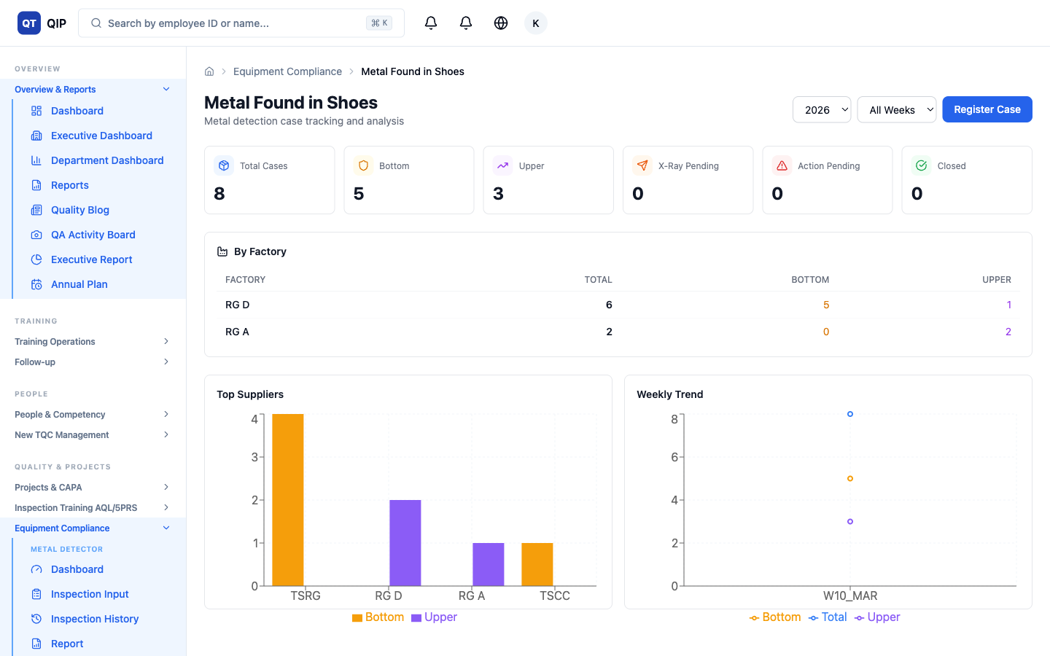
1. Bảng điều khiển
6 thẻ KPI, bảng nhà máy, biểu đồ NCC, xu hướng tuần

Slide 4
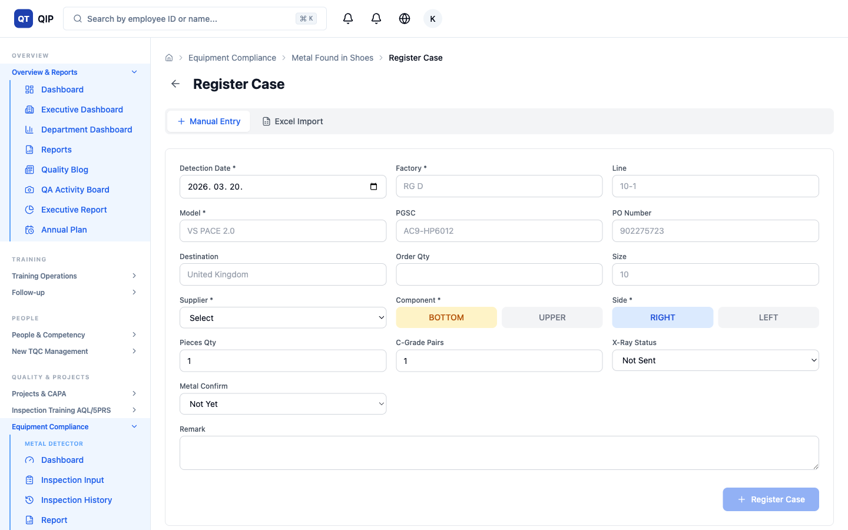
2. Đăng ký ca (Thủ công)
Form nhập thủ công — 15 trường (ngày, nhà máy, dây chuyền, mẫu, NCC...)

Slide 5
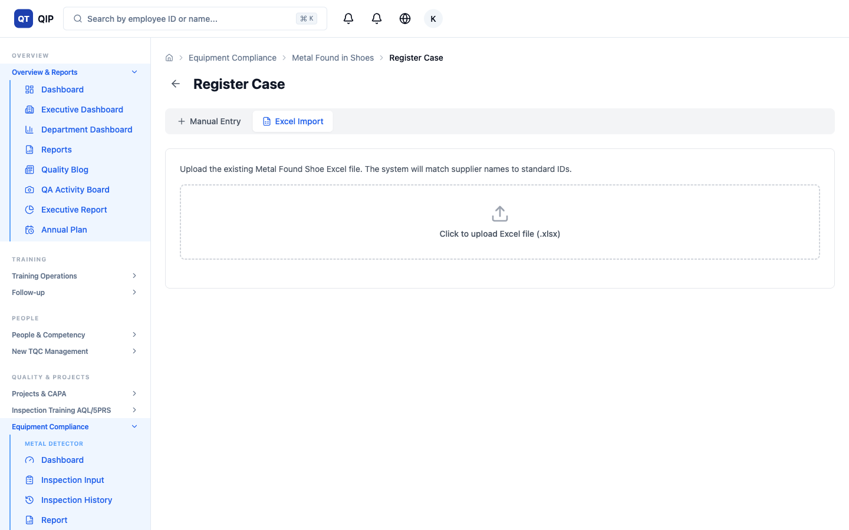
3. Đăng ký ca (Excel)
Tải file Excel hiện có → Tự khớp tên NCC → Nhập hàng loạt

Slide 6
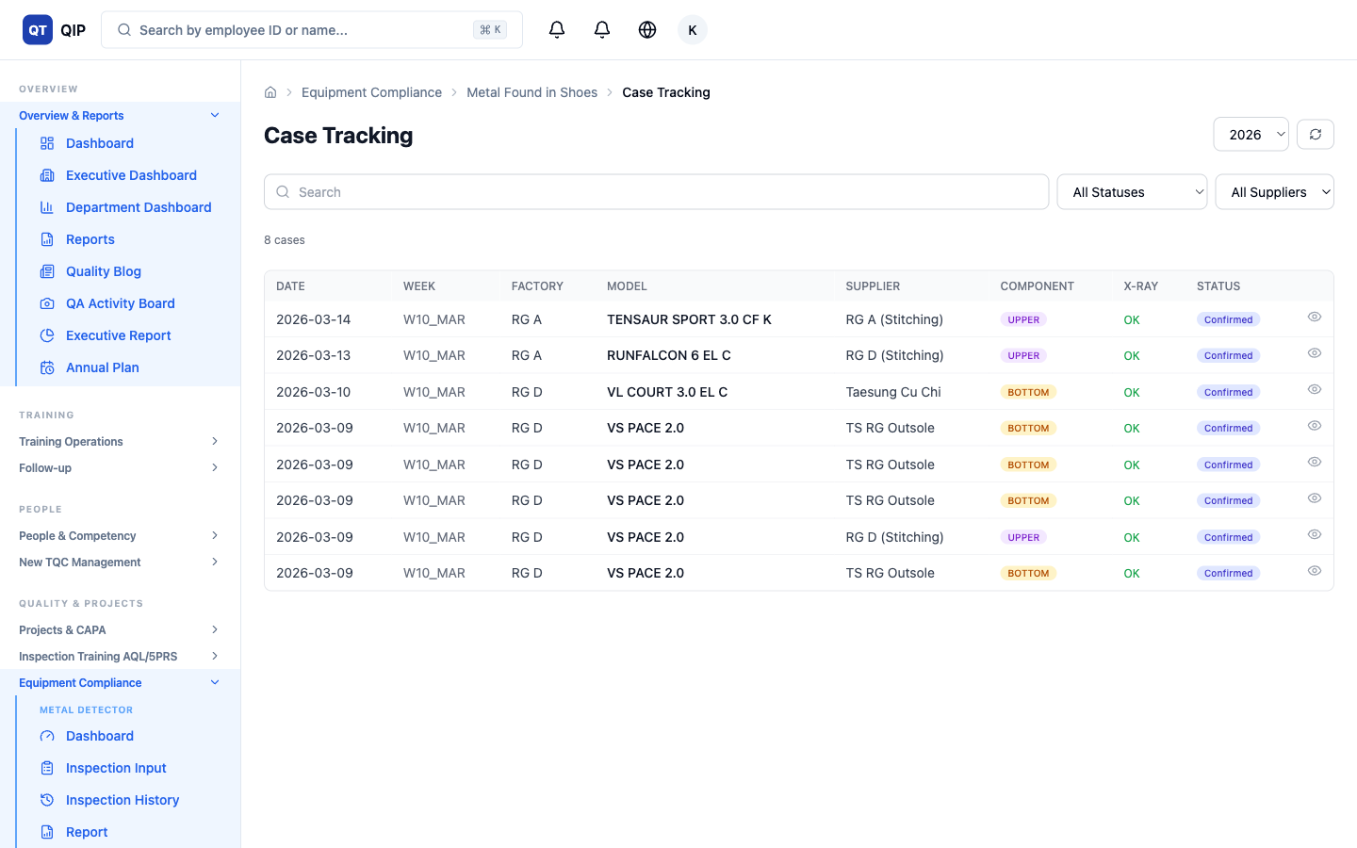
4. Theo dõi ca
Bảng với tìm kiếm/lọc + modal chi tiết

Slide 7
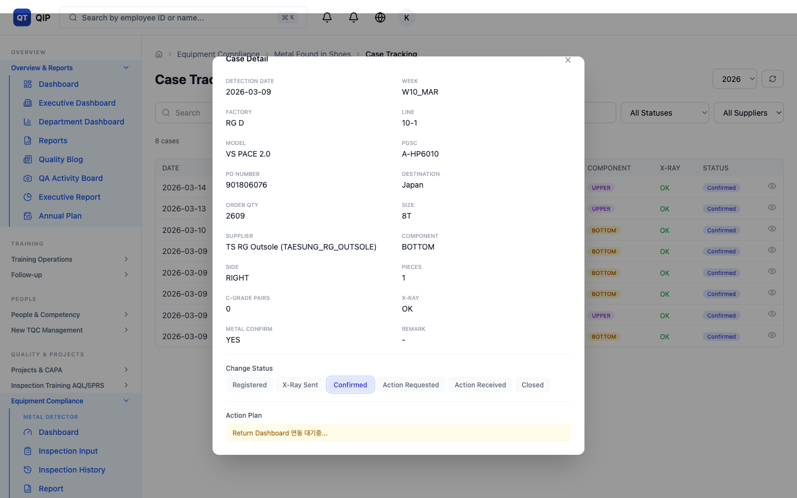
5. Quy trình NCC Bottom (Đế)
Tự đồng bộ Return Dashboard → NCC đăng ký hành động → Đồng bộ ngược

Slide 8
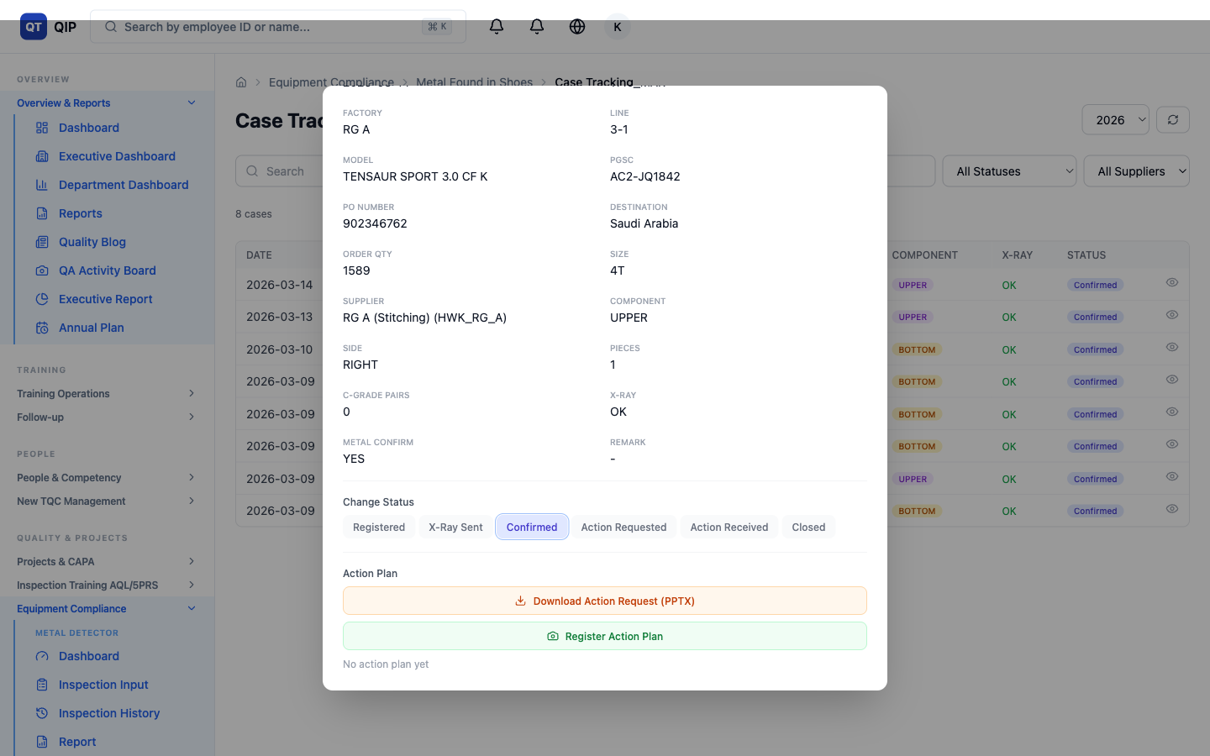
6. Quy trình NCC Upper/Internal
Tải PPTX yêu cầu → Gửi cho nhóm → Tải ảnh + mô tả lên

Slide 9
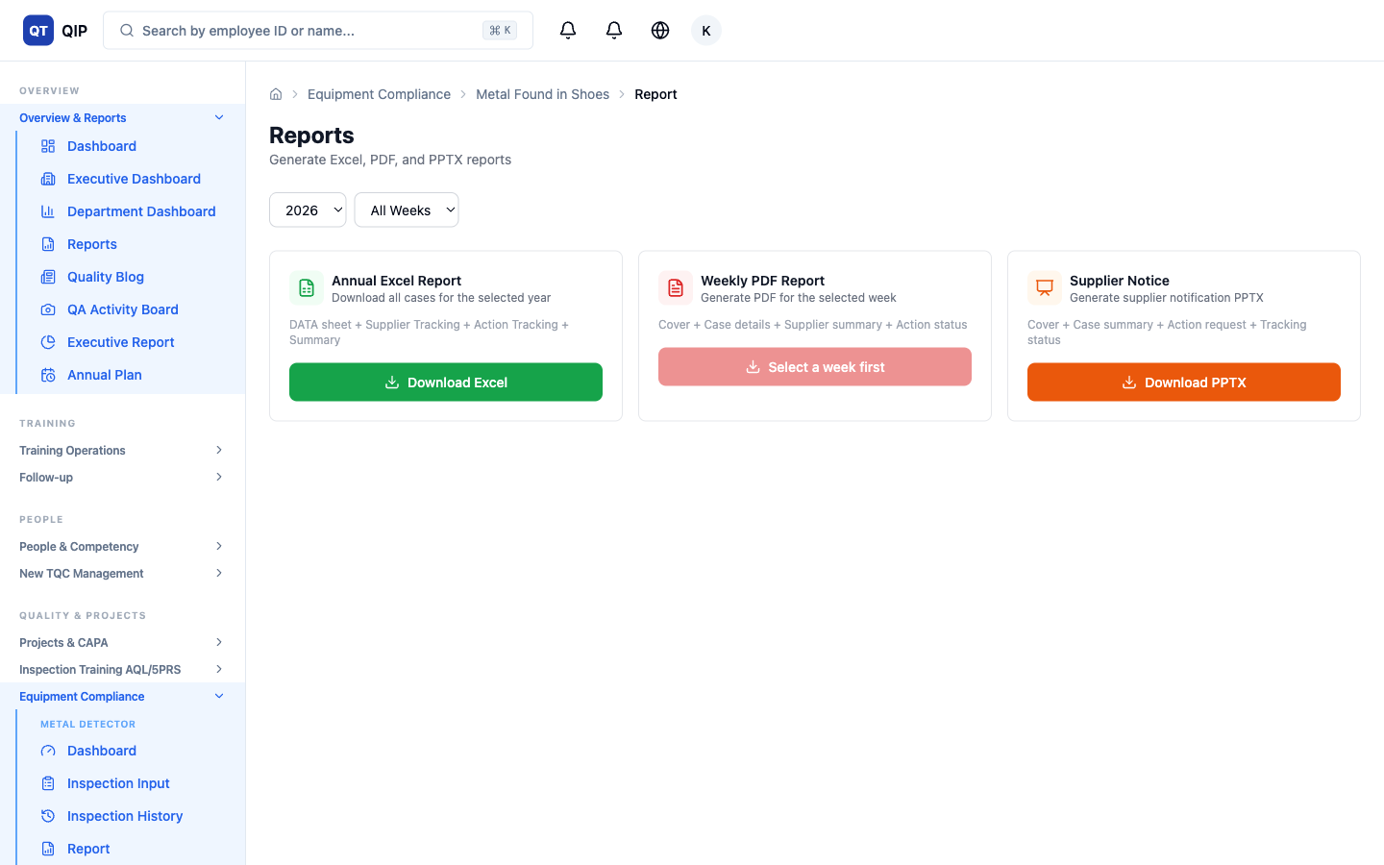
7. Tạo báo cáo
Excel năm (4 sheet), PDF tuần, PPTX thông báo NCC

Slide 10
Ví dụ tình huống
TH 1: Bottom — TS RG Outsole phát hiện kim loại
1. QA đăng ký ca (VS PACE 2.0, RG D 10-1, BOTTOM)
2. Hệ thống tự tạo vấn đề trong Return Dashboard
3. TS RG Outsole đăng ký hành động trong Return Dashboard
4. QA nhấp "Đồng bộ hành động" → Xác nhận
5. Trạng thái: Confirmed → Action Received → Closed

Slide 11
Ví dụ tình huống
TH 2: Upper — RG A Stitching phát hiện kim loại
1. QA đăng ký ca (TENSAUR SPORT, RG A 3-1, UPPER)
2. Nhấp "Tải yêu cầu hành động (PPTX)"
3. Gửi PPTX cho nhóm may RG A
4. Nhóm trả lời với phân tích + hành động
5. QA nhấp "Đăng ký kế hoạch" → tải ảnh
6. Trạng thái: Confirmed → Action Received → Closed

Slide 12
Ví dụ tình huống
TH 3: Nhập hàng loạt từ Excel
1. Chuẩn bị file Excel (sheet DATA)
2. Case Register → Excel Import → Tải file
3. Tự khớp tên NCC (TSRG → TAESUNG_RG_OUTSOLE)
4. Kiểm tra NCC chưa khớp → Nhấp Import
5. Bảng điều khiển hiển thị ngay

Slide 13
Thank You
Liên hệ: hwk_qa@hsvina.com | Hệ thống: https://q-train-web.web.app/equipment/metal-shoes
Generated by Q-TRAIN System

